Slide 1
BÁO CÁO THỰC HÀNH CÔNG NGHỆ LẬP TRÌNH ĐA NỀN TẢNG CHO ỨNG DỤNG DI ĐỘNG ĐỀ TÀI: QUẢN LÝ QUÁN ĂN VIỆT
KHOA CÔNG NGHỆ THÔNG TIN
Giáo viên hướng dẫn : Th.S Trần Thị Huệ
Sinh viên thực hiện : Nguyễn Thị Kim Chi
Lê Thuỳ Hiên
Hoàng Mạnh Linh
Nguyễn Quốc Việt

Slide 2
Ý TƯỞNG VÀ MỤC TIÊU CỦA ĐỒ ÁN
1.Ý tưởng :
Trong đồ án này, nhóm đưa ra ý tưởng phát triển một ứng dụng quản lý quán ăn Việt. Ứng dụng này hỗ trợ chủ quán quản lý hiệu quả trong quản lý quán ăn và nhân viên.
2.Mục tiêu của đồ án :
Củng cố kiến thức môn học Công nghệ lập trình đa nền tảng cho ứng dụng di động
Rèn luyện kỹ năng thiết kế chương chình và kỹ thuật lập trình
Rèn luyện kỹ năng thực hiện và trình bày báo cáo
3.Phân công công việc :
Phân tích thiết kế hệ thống : Hoàng Mạnh Linh , Lê Thuỳ Hiên
Thiết kết giao diện ứng dụng : Lê Thùy Hiên, Nguyễn Quốc Việt
Thực hiện code các màn : Lê Thùy Hiên, Hoàng Mạnh Linh, Nguyễn Quốc Việt
Viết báo cáo : Lê Thùy Hiên, Hoàng Mạnh Linh, Nguyễn Thị Kim Chi
Làm bài thuyết trình : Nguyễn Thị Kim Chi
Kiểm thử chương trình: Hoàng Mạnh Linh, Nguyễn Thị Kim Chi

Slide 3
Nội dung đề tài được chia thành các phần sau:
Chương 1: Tổng quan về ứng dụng
Chương 2: Phân tích thiết kế hệ thống và Cơ sở dữ liệu
Chương 3: Thiết kế giao diện và cài đặt kiểm thử chương trình

Slide 4
CHƯƠNG Ⅰ. TỔNG QUAN VỀ ỨNG DỤNG
1. Mục tiêu nghiên cứu
Phát triển ứng dụng hỗ trợ nhà quản lý quán ăn thực hiện các công việc như:
Quản lý thông tin bàn ăn, tên món ăn, loại món ăn, giá cả và hình ảnh của món ăn.
Quản lý thông tin nhân viên và phân quyền truy cập cho nhân viên trong quán.
Ứng dụng sẽ được thiết kế với giao diện thân thiện, dễ thao tác, tiết kiệm thời gian, giúp người dùng quản lý hiệu quả mà không cần thực hiện ghi chép thủ công.
2. Nhiệm vụ nghiên cứu
Phân tích và thiết kế các chức năng nghiệp vụ chính của ứng dụng.
Sử dụng ngôn ngữ lập trình Java để xây dựng phần giao diện và logic cho ứng dụng.
Tạo cơ sở dữ liệu với SQLite để lưu trữ và quản lý thông tin một cách an toàn, hiệu quả.

Slide 5
CHƯƠNG Ⅰ. TỔNG QUAN VỀ ỨNG DỤNG
3. Đối tượng và khách thể nghiên cứu
Đối tượng nghiên cứu:
Ngôn ngữ lập trình Java để phát triển ứng dụng Android.
Công cụ lập trình Android Studio.
Cơ sở dữ liệu SQLite để quản lý và lưu trữ dữ liệu trên thiết bị.
Quy trình nghiệp vụ và yêu cầu quản lý quán ăn.
Khách thể nghiên cứu:
Người quản lý và nhân viên trong quán ăn.
Người dùng có nhu cầu tìm kiếm một giải pháp quản lý quán ăn hiệu quả, đặc biệt là các quán ăn truyền thống tại Việt Nam.

Slide 6
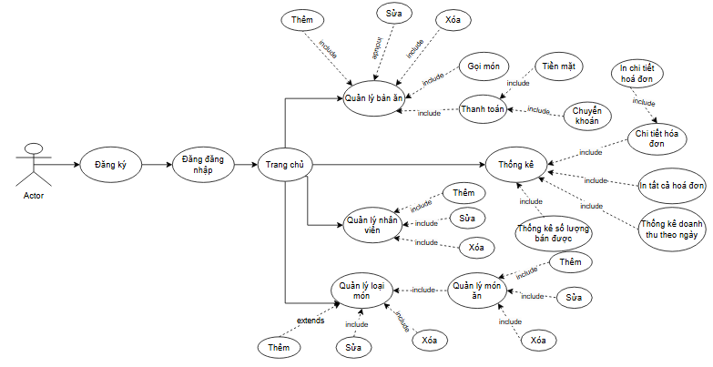
CHƯƠNG Ⅱ. PHÂN TÍCH THIẾT KẾT HỆ THỐNG VÀ CƠ SỞ DỮ LIỆU
2.1. Biểu đồ Usecase :
a.Giữa quản lý với hệ thống
Hình 2.1. Biểu đồ Usecase giữa quản lý và hệ thống

Slide 7
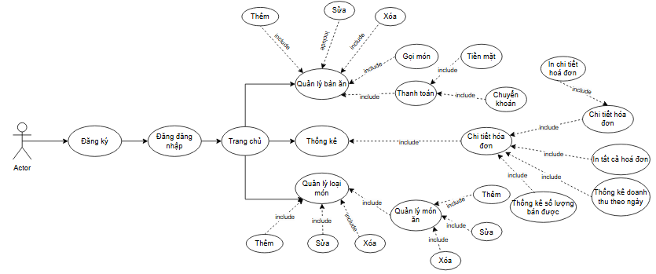
CHƯƠNG Ⅱ. PHÂN TÍCH THIẾT KẾT HỆ THỐNG VÀ CƠ SỞ DỮ LIỆU
2.1. Biểu đồ Usecase :
b. Giữa nhân viên với hệ thống
Hình 2.2. Biểu đồ Usecase giữa nhân viên và hệ thống

Slide 8
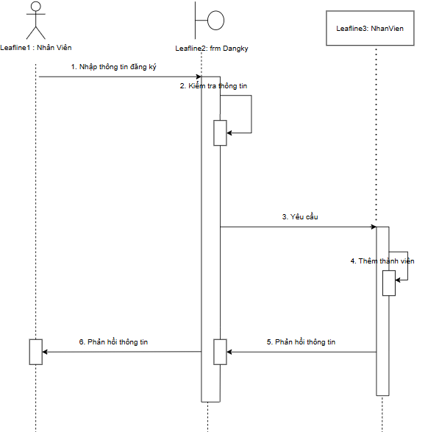
CHƯƠNG Ⅱ. PHÂN TÍCH THIẾT KẾT HỆ THỐNG VÀ CƠ SỞ DỮ LIỆU
2.2. Biểu đồ tuần tự các chức năng của hệ thống :
a. Biểu đồ tuần tự Đăng ký
Hình 2.3. Biểu đồ tuần tự đăng ký

Slide 9
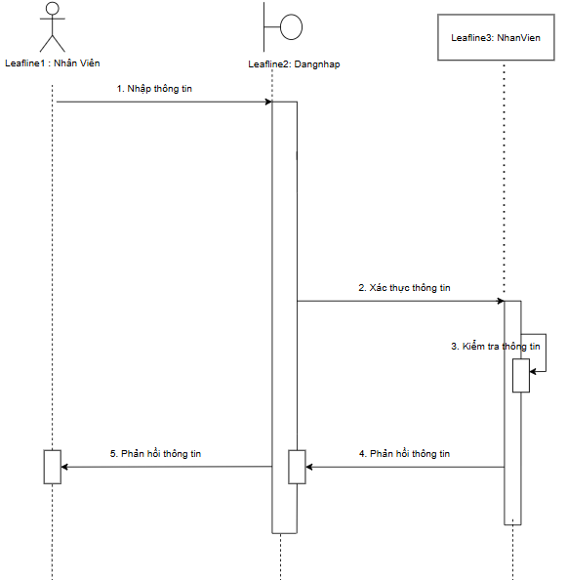
CHƯƠNG Ⅱ. PHÂN TÍCH THIẾT KẾT HỆ THỐNG VÀ CƠ SỞ DỮ LIỆU
2.2.Biểu đồ tuần tự các chức năng của hệ thống :
b. Biểu đồ tuần tự Đăng nhập
Hình 2.4. Biểu đồ tuần tự đăng nhập

Slide 10
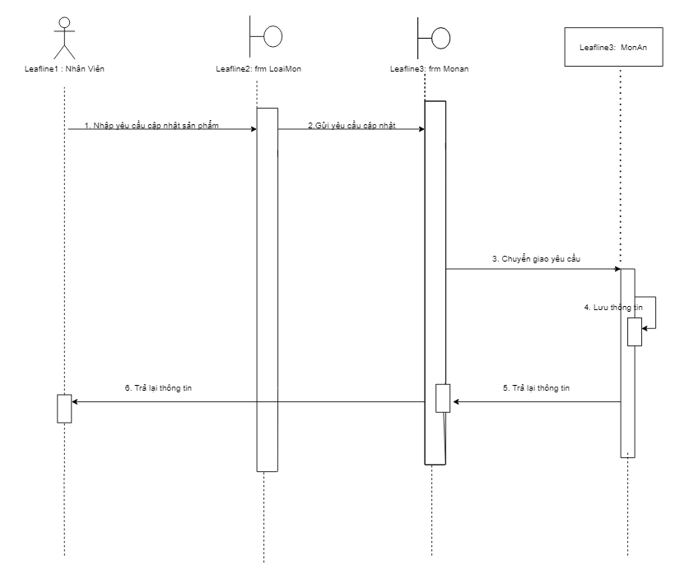
CHƯƠNG Ⅱ. PHÂN TÍCH THIẾT KẾT HỆ THỐNG VÀ CƠ SỞ DỮ LIỆU
2.2. Biểu đồ tuần tự các chức năng của hệ thống :
c. Biểu đồ tuần tự Món ăn
Hình 2.5. Biểu đồ tuần tự món ăn

Slide 11
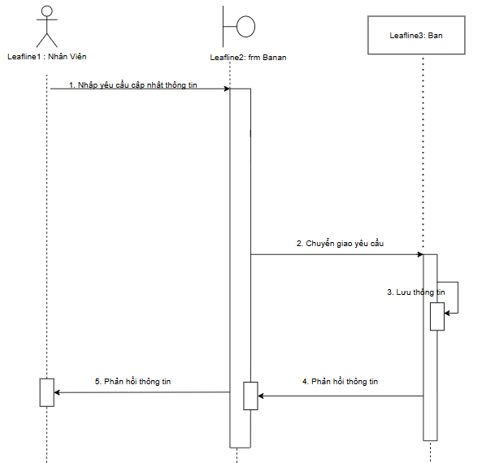
CHƯƠNG Ⅱ. PHÂN TÍCH THIẾT KẾT HỆ THỐNG VÀ CƠ SỞ DỮ LIỆU
2.2. Biểu đồ tuần tự các chức năng của hệ thống :
d. Biểu đồ tuần tự Bàn ăn
Hình 2.6. Biểu đồ tuần tự bàn ăn

Slide 12
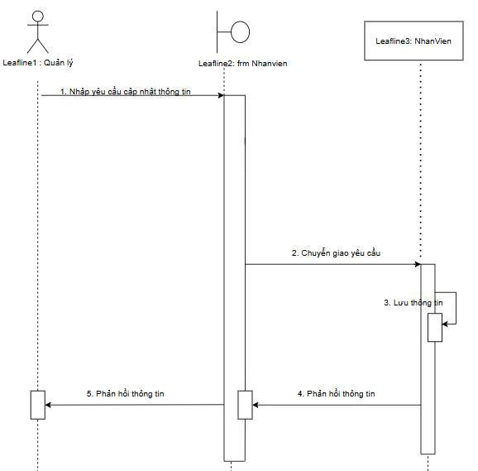
CHƯƠNG Ⅱ. PHÂN TÍCH THIẾT KẾT HỆ THỐNG VÀ CƠ SỞ DỮ LIỆU
2.2. Biểu đồ tuần tự các chức năng của hệ thống :
e. Biểu đồ tuần tự Nhân viên
Hình 2.7. Biểu đồ tuần tự nhân viên

Slide 13
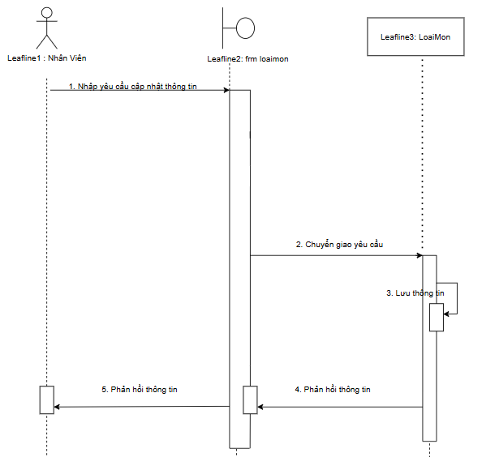
CHƯƠNG Ⅱ. PHÂN TÍCH THIẾT KẾT HỆ THỐNG VÀ CƠ SỞ DỮ LIỆU
2.2. Biểu đồ tuần tự các chức năng của hệ thống :
f. Biểu đồ tuần tự loại món
Hình 2.8. Biểu đồ tuần tự loại món

Slide 14
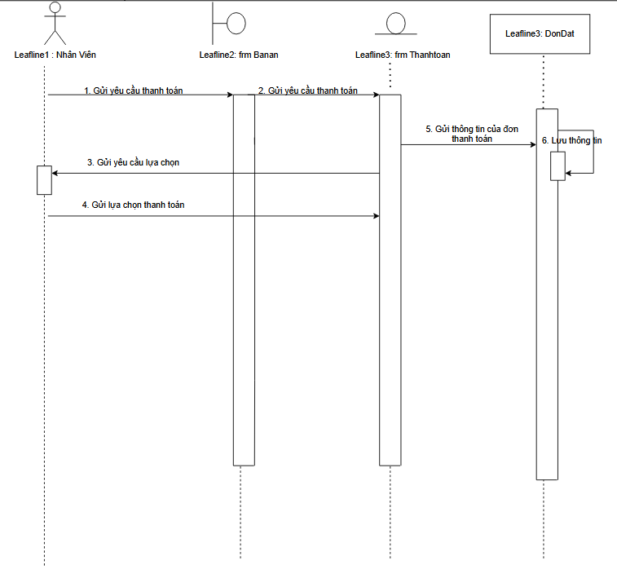
CHƯƠNG Ⅱ. PHÂN TÍCH THIẾT KẾT HỆ THỐNG VÀ CƠ SỞ DỮ LIỆU
2.2. Biểu đồ tuần tự các chức năng của hệ thống :
g. Biểu đồ tuần tự thanh toán
Hình 2.9. Biểu đồ tuần tự thanh toán

Slide 15
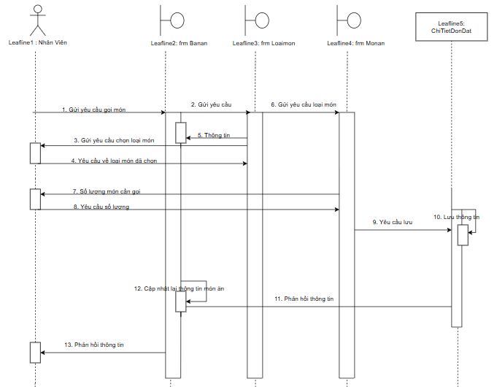
CHƯƠNG Ⅱ. PHÂN TÍCH THIẾT KẾT HỆ THỐNG VÀ CƠ SỞ DỮ LIỆU
2.2. Biểu đồ tuần tự các chức năng của hệ thống :
h. Biểu đồ tuần tự gọi món
Hình 2.10. Biểu đồ tuần tự gọi món

Slide 16
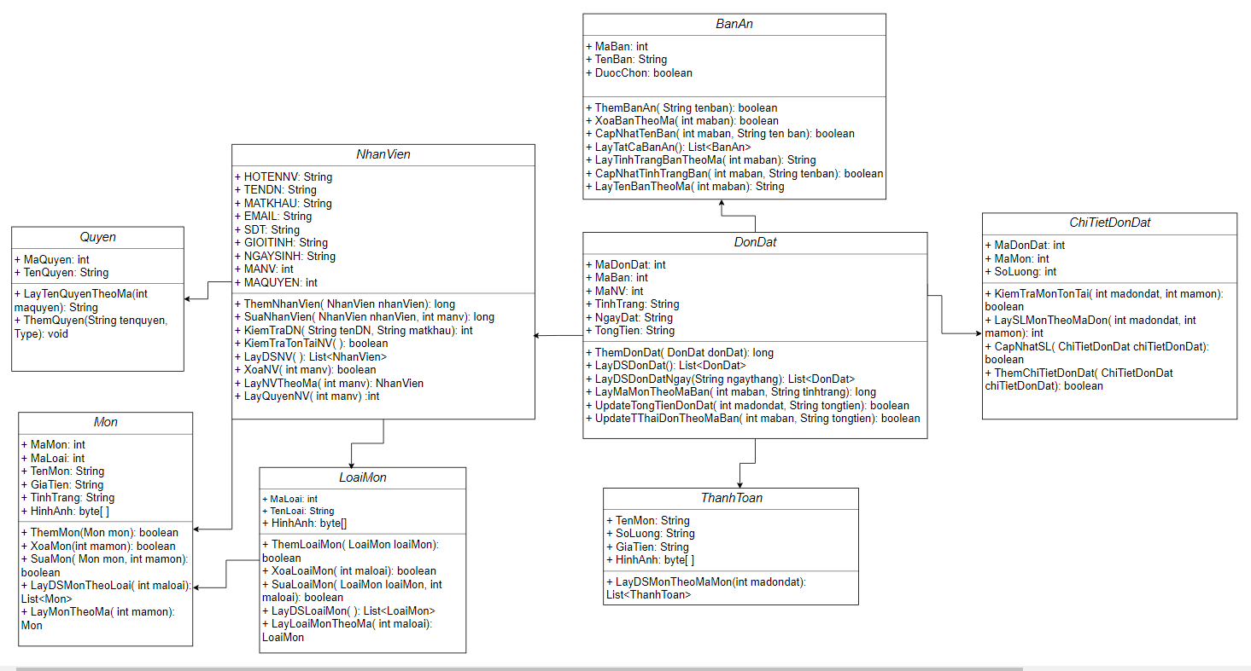
CHƯƠNG Ⅱ. PHÂN TÍCH THIẾT KẾT HỆ THỐNG VÀ CƠ SỞ DỮ LIỆU
2.3. Biểu đồ Class :
Hình 2.11. Biểu đồ Class

Slide 17
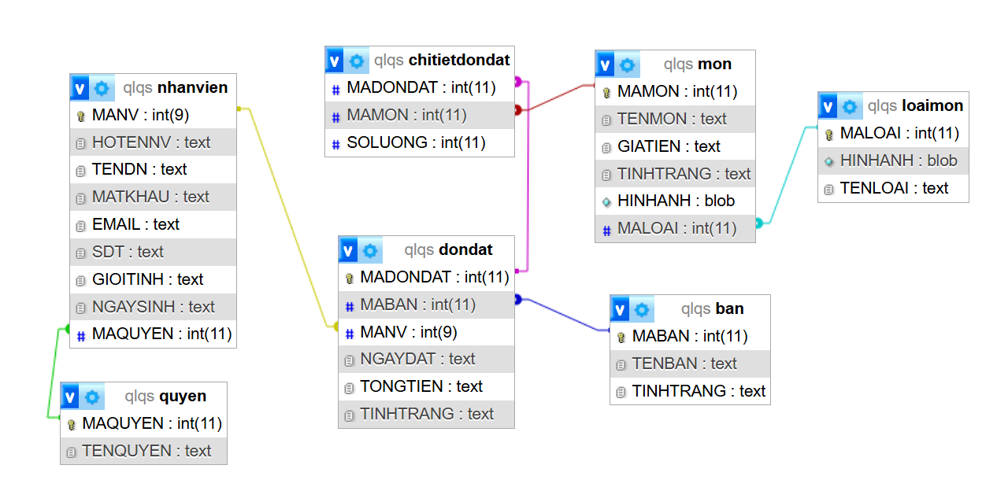
CHƯƠNG Ⅱ. PHÂN TÍCH THIẾT KẾT HỆ THỐNG VÀ CƠ SỞ DỮ LIỆU
2.4. Sơ đồ cơ sở dữ liệu :
ề Về tính tất yếu và vai trò lãnh đạo của Đảng Cộng sản Việt Nam
tính tất yếu và vai trò lãnh đạo của Đảng Cộng sản Việt Nam
Hình 2.12. Sơ đồ cơ sở dữ liệu

Slide 18
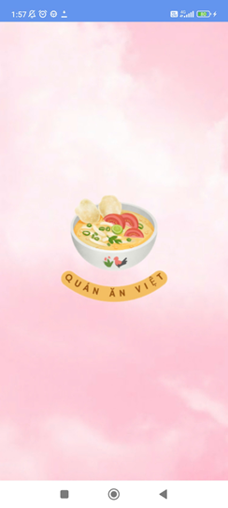
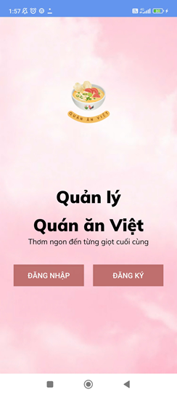
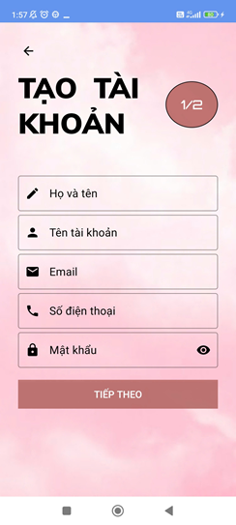
CHƯƠNG Ⅲ. THIẾT KẾ GIAO DIỆN VÀ CÀI ĐẶT KIỂM THỬ CHƯƠNG TRÌNH
3.1. Màn hình chào Về tính tất yếu và vai trò lãnh đạo của Đảng CViệtaính tất yếu và vai trò lãnh đạo của Đảng Cộng sản Việt Nam
3.2. Màn hình lựa chọn
ề Về tính tất yếu và vai trò lãnh đạo của Đảng Cộng sản Việt Nam
tính tất yếu và vai trò lãnh đạo của Đảng Cộng sản Việt Nam
3.3. Màn hình đăng ký
ề Về tính tất yếu và vai trò lãnh đạo của Đảng Cộng sản Việt Nam
tính tất yếu và vai trò lãnh đạo của Đảng Cộng sản Việt Nam

Slide 19
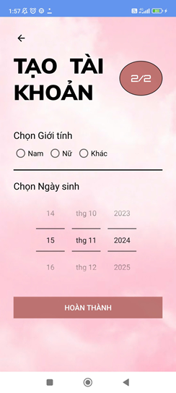
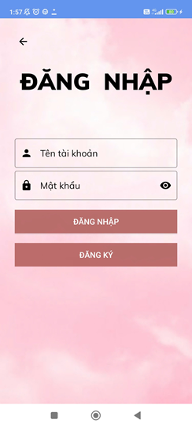
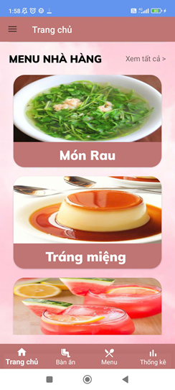
CHƯƠNG Ⅲ. THIẾT KẾ GIAO DIỆN VÀ CÀI ĐẶT KIỂM THỬ CHƯƠNG TRÌNH
3.3. Màn hình đăng kýnh tất yếu và vai trò lãnh đạo của Đảng Cộng sản Việt Nam
3.4. Màn hình đăng nhập
ề Về tính tất yếu và vai trò lãnh đạo của Đảng Cộng sản Việt Nam
tính tất yếu và vai trò lãnh đạo của Đảng Cộng sản Việt Nam
3.5.Màn hình trang chủ
ề Về tính tất yếu và vai trò lãnh đạo của Đảng Cộng sản Việt Nam
tính tất yếu và vai trò lãnh đạo của Đảng Cộng sản Việt Nam

Slide 20
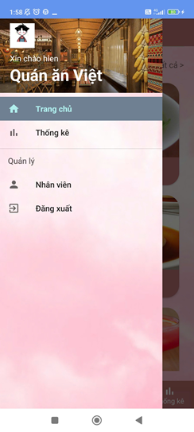
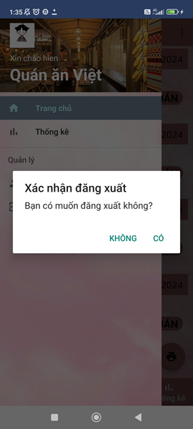
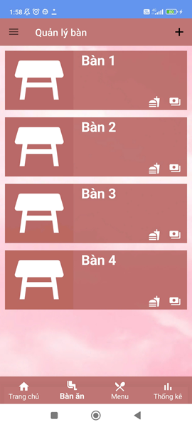
CHƯƠNG Ⅲ. THIẾT KẾ GIAO DIỆN VÀ CÀI ĐẶT KIỂM THỬ CHƯƠNG TRÌNH
3.6. Màn hình NavigationViewvà vai trò lãnh đạo của Đảng Cộng sản Việt Nam
3.7. Màn hình đăng xuất
ề Về tính tất yếu và vai trò lãnh đạo của Đảng Cộng sản Việt Nam
tính tất yếu và vai trò lãnh đạo của Đảng Cộng sản Việt Nam
3.8. Màn hình bàn ăn
ề Về tính tất yếu và vai trò lãnh đạo của Đảng Cộng sản Việt Nam
tính tất yếu và vai trò lãnh đạo của Đảng Cộng sản Việt Nam

Slide 21
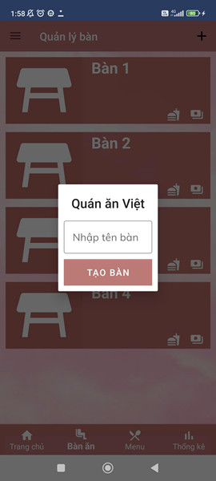
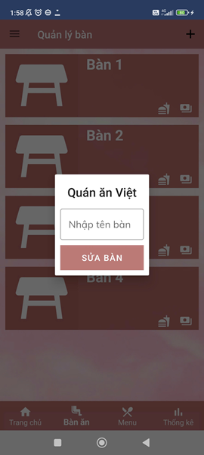
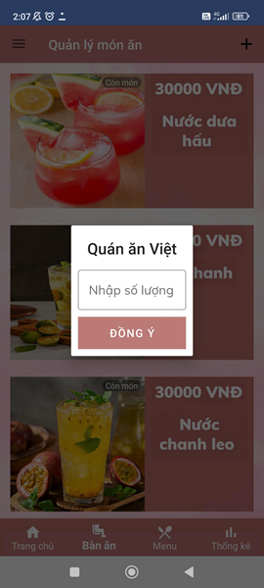
CHƯƠNG Ⅲ. THIẾT KẾ GIAO DIỆN VÀ CÀI ĐẶT KIỂM THỬ CHƯƠNG TRÌNH
3.9. Màn hình thêm bàn ănính tất yếu và vai trò lãnh đạo của Đảng Cộng sản Việt Nam
3.10. Màn hình sửa bàn ăn
ề Về tính tất yếu và vai trò lãnh đạo của Đảng Cộng sản Việt Nam
tính tất yếu và vai trò lãnh đạo của Đảng Cộng sản Việt Nam
3.11. Màn hình gọi món
ề Về tính tất yếu và vai trò lãnh đạo của Đảng Cộng sản Việt Nam
tính tất yếu và vai trò lãnh đạo của Đảng Cộng sản Việt Nam

Slide 22
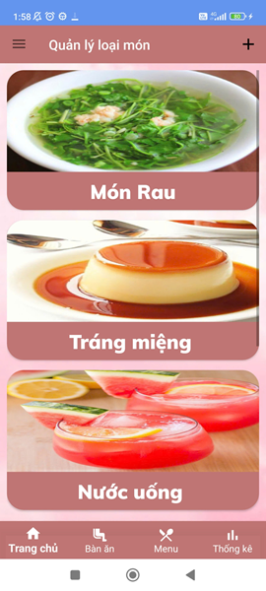
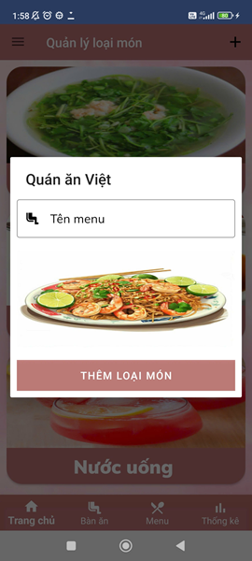
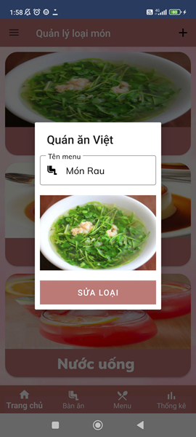
CHƯƠNG Ⅲ. THIẾT KẾ GIAO DIỆN VÀ CÀI ĐẶT KIỂM THỬ CHƯƠNG TRÌNH
3.12. Màn hình loại món tất yếu và vai trò lãnh đạo của Đảng Cộng sản Việt Nam
3.13. Màn hình thêm loại món
ề Về tính tất yếu và vai trò lãnh đạo của Đảng Cộng sản Việt Nam
tính tất yếu và vai trò lãnh đạo của Đảng Cộng sản Việt Nam
3.14. Màn hình sửa loại món
ề Về tính tất yếu và vai trò lãnh đạo của Đảng Cộng sản Việt Nam
tính tất yếu và vai trò lãnh đạo của Đảng Cộng sản Việt Nam

Slide 23
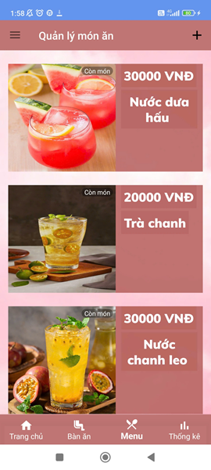
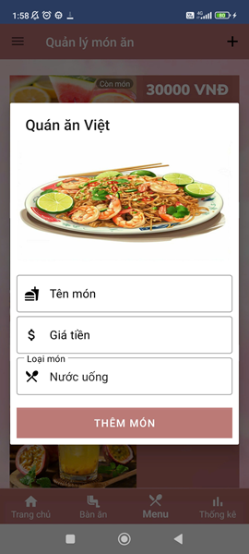
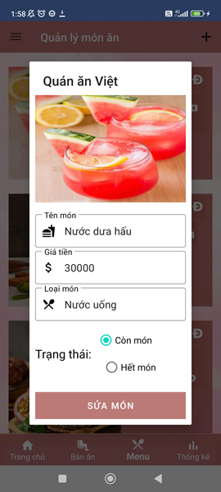
CHƯƠNG Ⅲ. THIẾT KẾ GIAO DIỆN VÀ CÀI ĐẶT KIỂM THỬ CHƯƠNG TRÌNH
3.15. Màn hình món ănnh tất yếu và vai trò lãnh đạo của Đảng Cộng sản Việt Nam
3.16. Màn hình thêm món ăn
ề Về tính tất yếu và vai trò lãnh đạo của Đảng Cộng sản Việt Nam
tính tất yếu và vai trò lãnh đạo của Đảng Cộng sản Việt Nam
3.17. Màn hình sửa món ăn
ề Về tính tất yếu và vai trò lãnh đạo của Đảng Cộng sản Việt Nam
tính tất yếu và vai trò lãnh đạo của Đảng Cộng sản Việt Nam

Slide 24
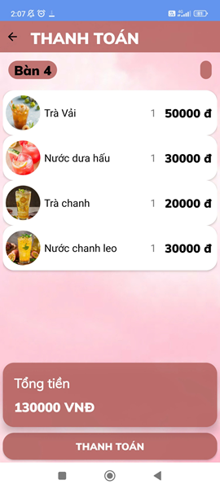
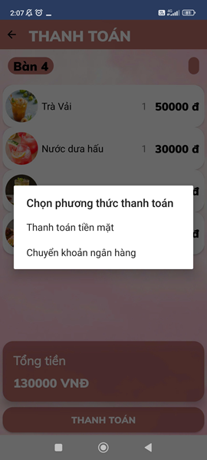
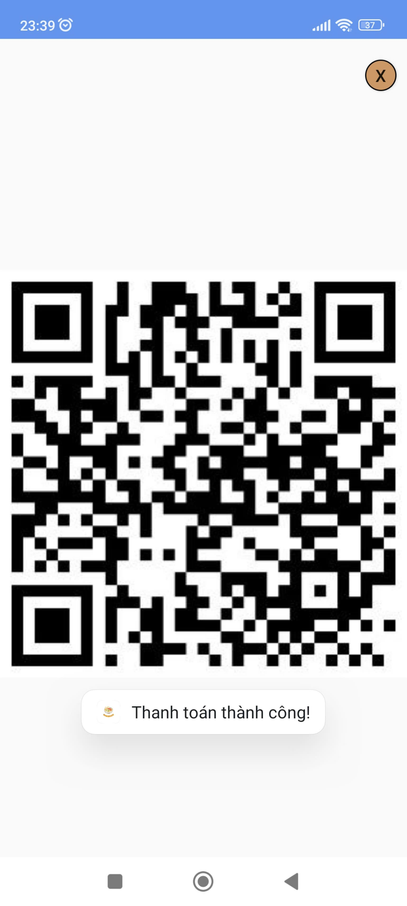
CHƯƠNG Ⅲ. THIẾT KẾ GIAO DIỆN VÀ CÀI ĐẶT KIỂM THỬ CHƯƠNG TRÌNH
3.18. Màn hình thanh toánh tất yếu và vai trò lãnh đạo của Đảng Cộng sản Việt Nam
3.19. Màn hình thành toán
ề Về tính tất yếu và vai trò lãnh đạo của Đảng Cộng sản Việt Nam
tính tất yếu và vai trò lãnh đạo của Đảng Cộng sản Việt Nam
3.20. Mã QR
ề Về tính tất yếu và vai trò lãnh đạo của Đảng Cộng sản Việt Nam
tính tất yếu và vai trò lãnh đạo của Đảng Cộng sản Việt Nam

Slide 25
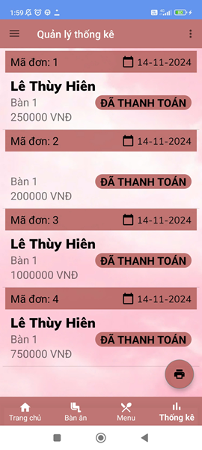
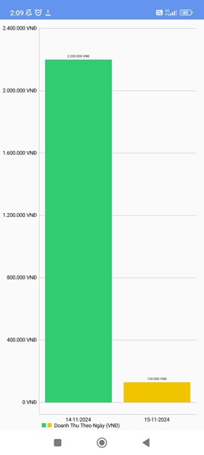
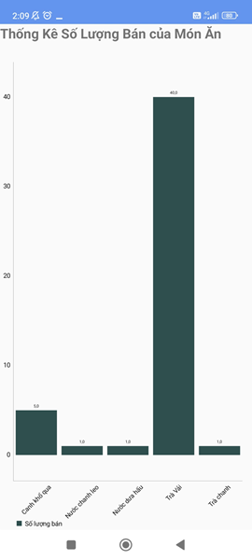
CHƯƠNG Ⅲ. THIẾT KẾ GIAO DIỆN VÀ CÀI ĐẶT KIỂM THỬ CHƯƠNG TRÌNH
3.21. Màn hình thống kênh tất yếu và vai trò lãnh đạo của Đảng Cộng sản Việt Nam
3.22. Thống kê doanh thu
ề Về tính tất yếu và vai trò lãnh đạo của Đảng Cộng sản Việt Nam
tính tất yếu và vai trò lãnh đạo của Đảng Cộng sản Việt Nam
3.22. Thống kê số lượng hàng bán
ề Về tính tất yếu và vai trò lãnh đạo của Đảng Cộng sản Việt Nam
tính tất yếu và vai trò lãnh đạo của Đảng Cộng sản Việt Nam

Slide 26
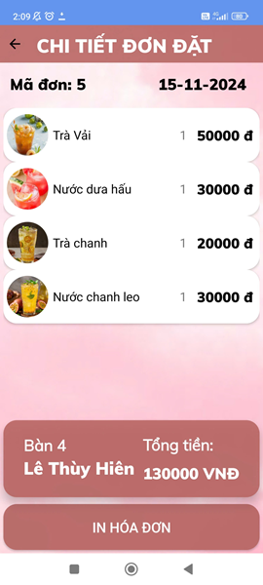
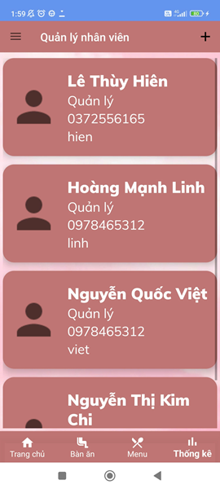
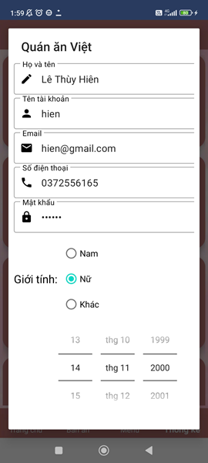
CHƯƠNG Ⅲ. THIẾT KẾ GIAO DIỆN VÀ CÀI ĐẶT KIỂM THỬ CHƯƠNG TRÌNH
3.23. Chi tiết hóa đơn
3.24. Màn hình nhân viên
ề Về tính tất yếu và vai trò lãnh đạo của Đảng Cộng sản Việt Nam
tính tất yếu và vai trò lãnh đạo của Đảng Cộng sản Việt Nam
3.25. Màn hình sửa nhân viên
ề Về tính tất yếu và vai trò lãnh đạo của Đảng Cộng sản Việt Nam
tính tất yếu và vai trò lãnh đạo của Đảng Cộng sản Việt Nam

Slide 27
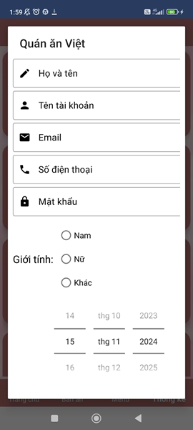
CHƯƠNG Ⅲ. THIẾT KẾ GIAO DIỆN VÀ CÀI ĐẶT KIỂM THỬ CHƯƠNG TRÌNH
3.26. Màn hình thêm nhân viên
ề Về tính tất yếu và vai trò lãnh đạo của Đảng Cộng sản Việt Nam
tính tất yếu và vai trò lãnh đạo của Đảng Cộng sản Việt Nam

Slide 28
TỔNG KẾT
Sau một khoảng thời gian làm việc chăm chỉ và nỗ lực của cả nhóm cùng sự hướng dẫn tận tình từ cô Trần Thị Huệ, ứng dụng quản lý quán ăn đã được hoàn thành, đáp ứng đầy đủ các yêu cầu ban đầu. Dự án này đánh dấu sự thành công trong việc ứng dụng lý thuyết và công nghệ vào thực tế, từ việc thiết kế giao diện với ngôn ngữ Java đến sử dụng cơ sở dữ liệu SQLite, nhằm cung cấp một công cụ quản lý tiện lợi cho các nhà hàng, quán ăn.
Kết quả đạt được:
Ứng dụng được thiết kế với giao diện thân thiện và thao tác dễ dàng, đáp ứng các nhu cầu quản lý của cả nhân viên và quản lý trong quán ăn. Các chức năng chính được phát triển và hoàn thiện

Slide 29
CẢM ƠN CÔ VÀ CÁC BẠN ĐÃ LẮNG NGHE BÀI THUYẾT TRÌNH CỦA NHÓM EM

